Slide 1
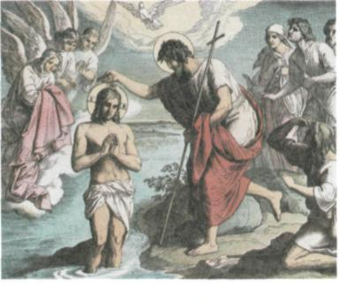
Крещение Иисуса

Slide 2
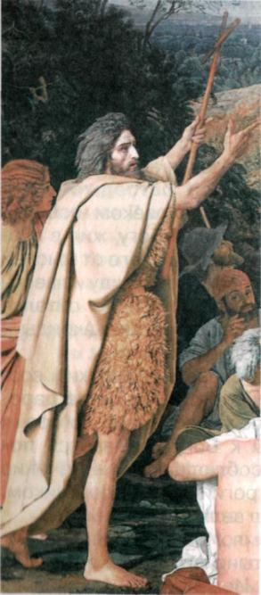
Иоанн Предтеча не только сам стал образ­цом святости, служения Богу. Он проповедо­вал покаяние, без которого невозможно спасение. Покаяние - это искреннее осужде­ние собственных грехов, раскаяние в них и намерение исправиться.

Slide 3
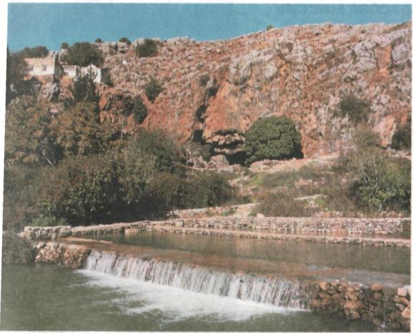
Обращенных к покаянию людей Иоанн кре­стил в водах реки Иордан для новой, правед­ной жизни. Крестить - первоначально означа­ло «омывать», возрождать к новой жизни.

Slide 4
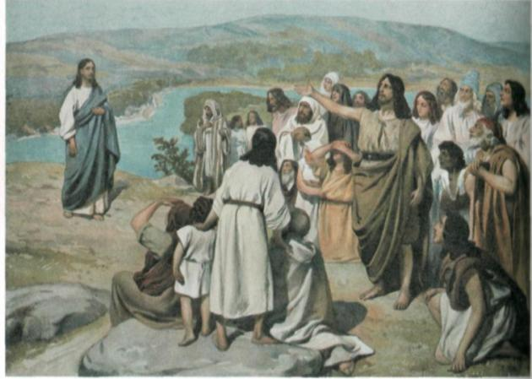
Иоанн проповедовал (учил) о Христе: «Идёт за мною Сильнейший меня, у Которого я недостоин, наклонившись, развязать ремень обуви Его. Я крестил вас водою, а Он будет крестить Духом Святым».

Slide 5
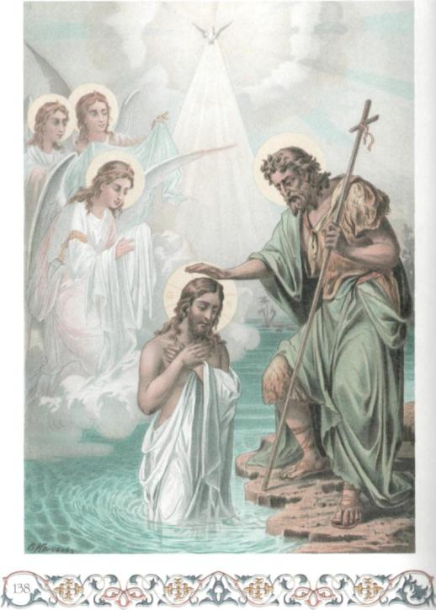

Slide 6
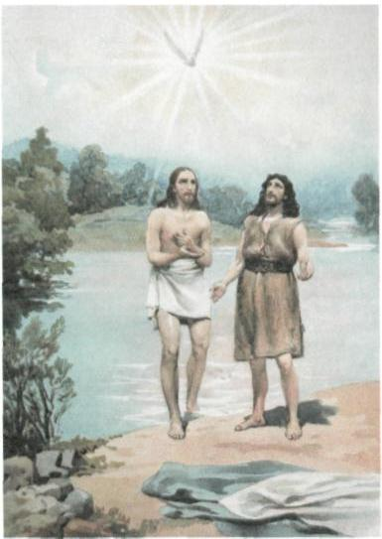

Slide 7
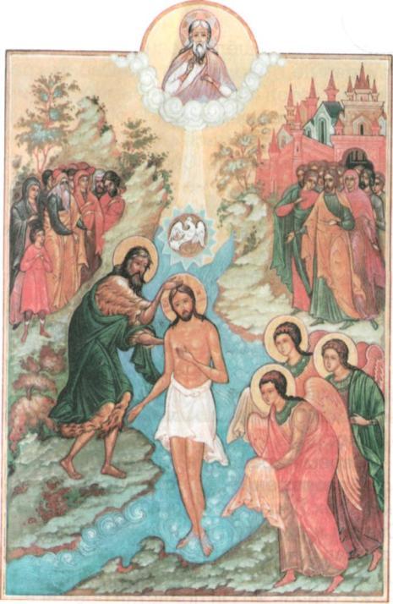

Slide 8
Покаяние - искреннее осуждение соб­ственных грехов, раскаяние в них и на­мерение исправиться. Пост - воздержание в пище во время усиленной молитвы к Богу. Иордан - река в Палестине, в которой Иоанн Предтеча крестил людей и Само­го Христа.
Крещение Иисуса Христа (Богоявление) - 19 января. Миссия - особое задание.

Slide 9
источники
Иллюстрации учебника ОПК 2 класс Бородина А. В.
http://azbyka.ru/dictionary/03/vselenkie-sobory.shtml

